Slide 1

VĂN HÓA ẨM THỰC

Slide 2
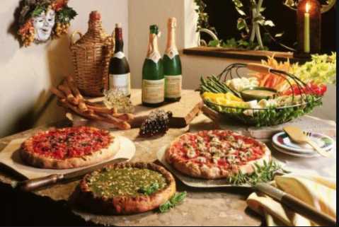
Chương 4: MỘT SỐ NỀN VĂN HÓA ẨM THỰC TIÊU BIỂU KHU VỰC CHÂU ÂU- MỸ

Slide 3

II. ANH

Slide 4
II. ANH
1 Khái quát chung
Tên nước: Liên hiệp Vương quốc Anh và Bắc Ireland (gọi tắt là Anh ) - The United Kingdom of Great Britain and Northern Ireland (The UK)
The UK bao gồm 4 tiểu vùng là England (nước Anh), Wales (xứ Wale), Scotland và Northern Ireland (Bắc Ai-Len).

Slide 5
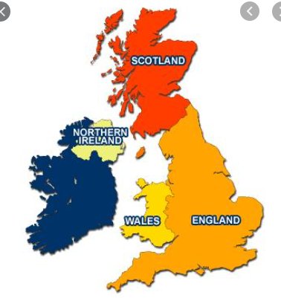
II. ANH

Slide 6
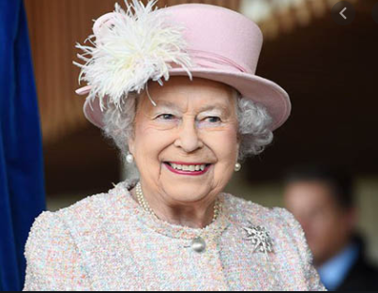
II. ANH
1 Khái quát chung
Ngày quốc khánh: 11/6 (ngày sinh của đương kim Nữ hoàng Anh Elizabeth II)

Slide 7
II. ANH
1 Khái quát chung
Thủ đô: London
Vị trí địa lý: Là một quần đảo nằm ở nằm ở Tây Âu; phía Tây giáp Cộng hòa Ailen.
Diện tích: 243.610 km2

Slide 8
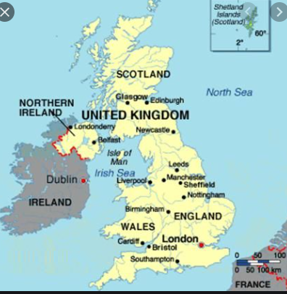
II. ANH

Slide 9
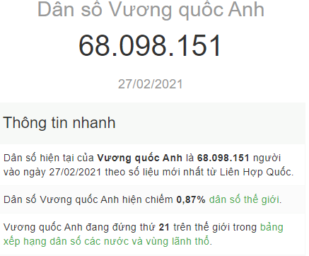
II. ANH

Slide 10
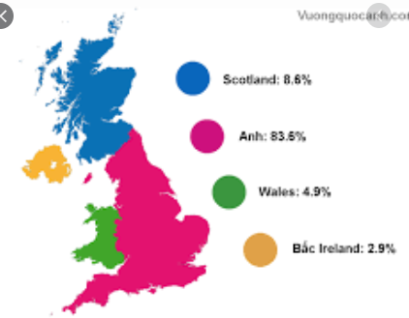
II. ANH
Dân tộc: Người Anh (83,6%), người Scotland (8,6%), người xứ Wales (4,9%), người Bắc Ireland (2,9%).

Slide 11
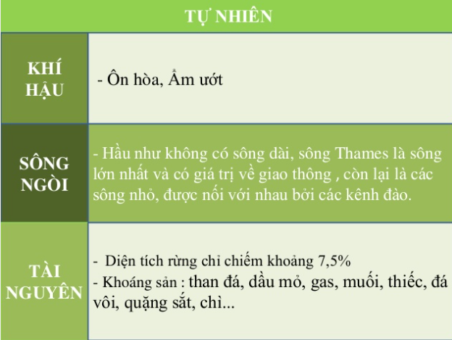
II. ANH

Slide 12
II. ANH
Khí hậu: Ôn đới. Do nằm ở vĩ độ trung bình và chịu ảnh hưởng của hải lưu nên có khí hậu ôn hòa và lượng mưa tương đối lớn, thường hay có bão tuyết và lũ lụt.
Nhìn chung, thời tiết ở Anh thay đổi theo ngày, nhiệt độ trung bình của các mùa chỉ cách nhau vài độ.

Slide 13
II. ANH
Mùa hè thời tiết nóng hơn và khô hơn, mùa xuân thường ấm hơn và ẩm hơn.
Mùa thu và mùa đông là hai mùa ẩm ướt nhất trong năm. Nhiệt độ trung bình vào mùa hè từ 20độC đến 25độC (từ tháng 5 đến tháng 9), vào mùa đông nhiệt độ thường xuống dưới 0độC.

Slide 14
II. ANH
Đơn vị tiền tệ: Đồng Bảng Anh (GBP)
Tôn giáo: Đạo chính thống Anh (57%), đạo Tin Lành (15%), đạo Thiên Chúa (13%) và một số đạo khác như Hinđu, Sikh, Do Thái...
Ngôn ngữ: Tiếng Anh là tiếng phổ thông. Ngoài ra có các tiếng địa phương như tiếng Wales, tiếng Scotland.

Slide 15
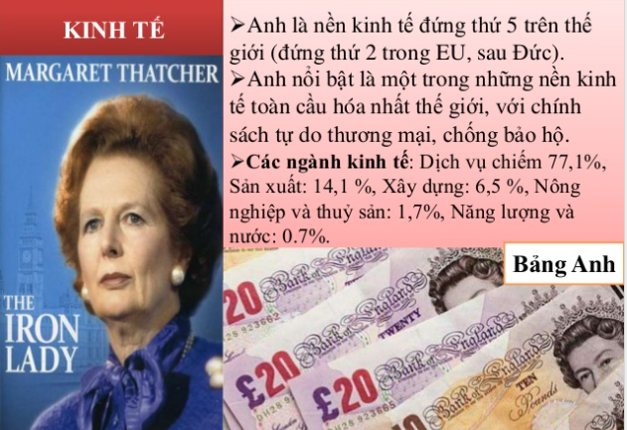
II. ANH

Slide 16
II. ANH
2. Văn hoá ẩm thực Anh
Anh: Người Anh nổi tiếng với các món ăn sáng cầu kỳ, ví dụ món thịt của họ sẽ bao gồm thịt lợn muối, xúc xích, sườn nướng… Trong bữa ăn sáng của người Anh có rất nhiều trứng, cà chua, nấm rơm, bột yến mạch, ngũ cốc, các món cá kết hợp với cà phê và trà. Món nướng của họ cũng có nhiều loại như: bánh bao, bánh xốp và bánh mì nấu ăn kèm với bơ, mật ong, mứt.

Slide 17
Món ăn đặc trưng
Thịt bỏ lò
Tại Anh, bữa ăn với thịt bỏ lò (thịt nướng) của các gia đình vào những ngày cuối tuần thường được gọi là Sunday Roast. Món thịt bỏ lò thường được nướng hun khối nguyên khối, các loại thịt được ưa chuộng là gà, bò, nai.. được thái lát, rưới thêm một loại sốt đặc biệt lên trên. Ăn kèm với các loại rau củ, khoai tây nghiền.

Slide 18
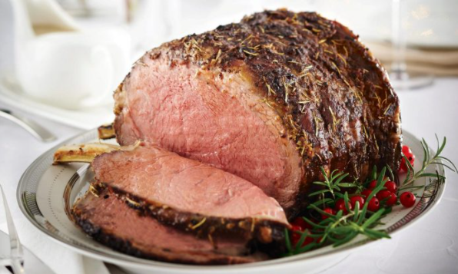
Món ăn đặc trưng

Slide 19
Món ăn đặc trưng
Xúc xích là một trong những hình ảnh đại diện cho ẩm thực nước Anh, với hàng trăm công thức xúc xích của các loại thịt khác nhau. Một trong những loại xúc xích nổi tiếng của Anh là xúc xích Cucumberland, với sự trộn lẫn của thịt bò xay cùng tiêu đen, tỏi và các loại thảo mộc đặc trưng khác, hòa cùng lớp mỡ béo bên trong khi nướng

Slide 20
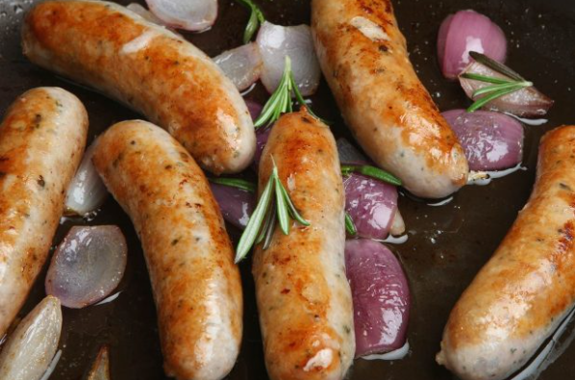
Món ăn đặc trưng

Slide 21
Món ăn đặc trưng
Fish and chips là một món ăn quen thuộc trong ẩm thực Anh được nhiều người yêu thích. Vị trí của món ăn này đối với người Anh tương tự như hamburger với người Mỹ. Món ăn không cầu kỳ mà rất đơn giản, đúng như tên gọi của nó chỉ gồm cá và khoai tây chiên. Ngoài hai thành phần chính, fish and chips còn có thể có thêm nấm. Để tăng thêm hương vị, khi ăn fish and chips, người Anh thường cho thêm ít giấm.

Slide 22
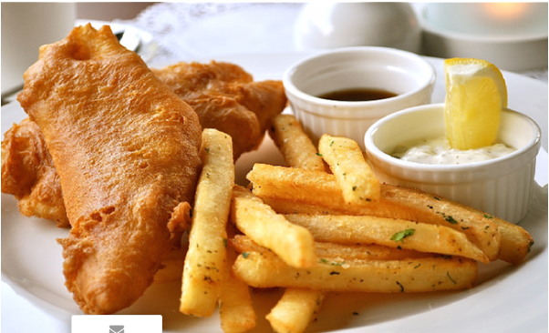
Món ăn đặc trưng

Slide 23
Món ăn đặc trưng
Pudding yorkshire
Bánh là một trong những yếu tố đóng vai trò quan trọng trong ẩm thực Anh. Trong tất cả các loại bánh truyền thống, pudding yorkshire là bánh nổi tiếng nhất không chỉ ở Anh và trên cả thế giới. Pudding yorkshire có nguồn gốc xuất xứ từ vùng Yorkshire nước Anh. Pudding yorkshire được làm từ nguyên liệu chính là bột mì, bơ, sữa và trứng. Đôi khi còn được thêm ít hương liệu. Bánh nước trong lò ở nhiệt độ cao. Khi vỏ bánh chuyển màu vàng nâu và xuất hiện các vết nứt vỡ là bánh đã chín

Slide 24
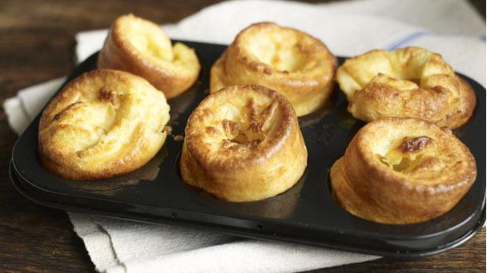
Món ăn đặc trưng

Slide 25
Món ăn đặc trưng
Trà: Người Anh có thói quen uống trà chiều và ăn bánh ngọt trên các con phố. Trà của nước Anh thường mang những hương vị đặc trưng, tạo nên nét độc đáo cho phong cách uống trà tại đây. Bên cạnh đó, trà cũng là một trong những thức uống ưa chuộng và không thể thiếu trong văn hóa nước Anh.

Slide 26
Món ăn đặc trưng
Bình quân một người tiêu thụ 2-3 kg trà khô mỗi năm, khi thưởng trà người Anh thích dùng cùng với các loại bánh nướng như bánh bông lan, bánh quy… cùng với các loại mứt dâu, mơ… (jam) đặc biệt là mứt cam (marmalade), loại mứt được nhiều người yêu thích nhất.

Slide 27
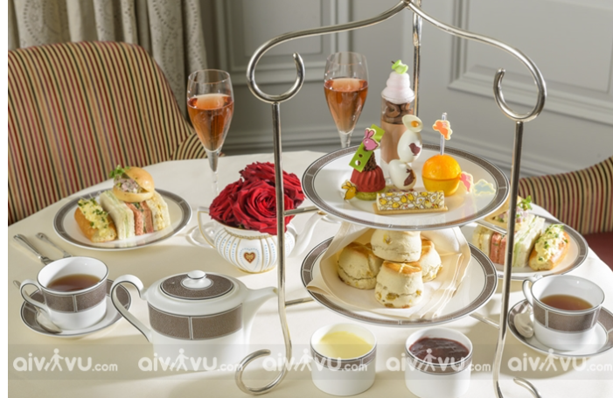
Món ăn đặc trưng

Slide 28
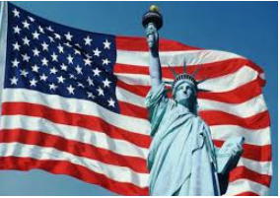
III. MỸ
1. Khái quát chung
Tên nước: Hợp chúng quốc Hoa Kỳ (United States of America - USA); Tên thường gọi: Mỹ
Ngày quốc khánh: 4/7/1776 (Ngày Độc lập khỏi Anh)
Thủ đô: Washington D.C

Slide 29
III. MỸ
Vị trí địa lý: nước Mỹ gồm 3 bộ phận lãnh thổ. Bộ phận lớn nhất gồm 48 bang, nằm giữa lục địa Bắc Mỹ: Bắc giáp Canada, Nam giáp Mexico và Vịnh Mexico, Tây giáp Thái Bình Dương và Đông giáp Đại Tây Dương.

Slide 30
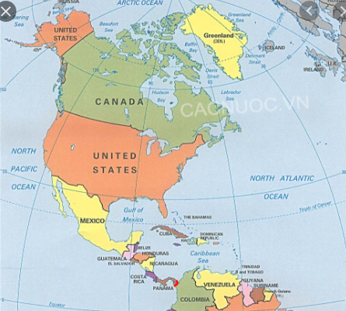
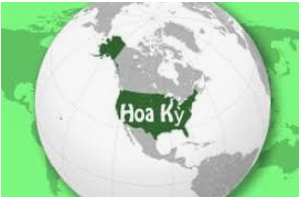
III. MỸ

Slide 31
III. MỸ
Bộ phận thứ hai là bang Alaska nằm ở Tây Bắc lục địa Bắc Mỹ: Đông giáp Canada, Bắc giáp biển Beaufort và Nam giáp biển Bering. Bộ phận thứ ba là quần đảo Hawaii (bang Hawaii) nằm giữa Thái Bình Dương cách thành phố San Francisco khoảng 3.900km.

Slide 32
III. MỸ
Vị trí địa lý: Hoa Kỳ là một quốc gia ở Tây Bán cầu. Phần lãnh thổ lục địa tiếp giáp với 2 đại dương là Đại Tây Dương và Thái Bình Dương.và từ Canada đến Mexico và Vịnh Mexico.
Alaska là tiểu bang lớn nhất về diện tích, giáp Thái Bình Dương và Bắc Băng Dương và bị Canada chia cách khỏi Hoa Kỳ Lục địa.

Slide 33
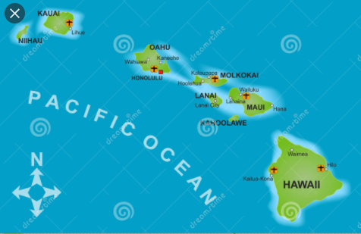
III. MỸ
Hawaii gồm một chuỗi các đảo nằm trong Thái Bình Dương, phía tây nam Bắc Mỹ. Phần lãnh thổ lục địa Mỹ có đường biên giới chung với hai nước Canada (phía bắc) và Mexico (phía nam)

Slide 34
III. MỸ
Khí hậu: Ôn đới hải dương và ôn đới lục địa. Nhiệt độ trung bình ở miền ven biển phía Tây và phía Đông tháng giêng: - 50C đến 00C, tháng 7: 120C-150C; ở miền trung tâm tháng Giêng: -200C, tháng 7: 200C-250C. Lượng mưa trung bình ở miền ven biển: 1.500 - 2.000mm, ở miền trung tâm là trên 1.000mm (vào tháng 7).

Slide 35
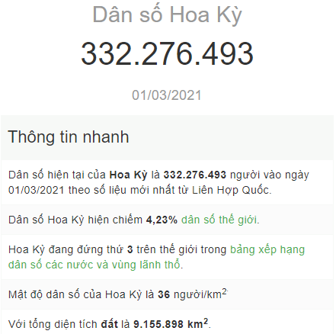
III. MỸ

Slide 36
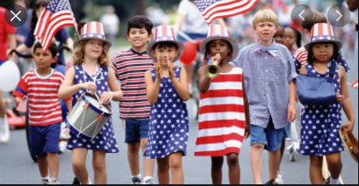
III. MỸ
Dân tộc: Người da trắng (81,7%), người da đen (12,9%), người châu Á (4,2%), người da đỏ và thổ

Slide 37
III. MỸ
Đơn vị tiền tệ: Đồng đôla Mỹ (USD)
Tôn giáo: Mỹ có nhiều tôn giáo. Đạo Tin lành (52%), Đạo Thiên Chúa (24%), Đạo Do Thái (1%), Hồi giáo (1%)...
Ngôn ngữ chính thức: Tiếng Anh; một bộ phận nói tiếng Tây Ban Nha, Pháp và nhiều ngôn ngữ khác (theo xuất xứ nhập cư)

Slide 38
III. MỸ
Tài nguyên: Mỹ là mọt trong những nước giàu có nhất về tài nguyên khoáng sản trên thế giới, cả về trữ lượng lẫn sự phong phú về thể loại.
Đáng chú ý hơn cả là: than đá, dầu mỏ, khí đốt tự nhiên, quặng sắt, kim loại mầu (đồng, chì, kẽm...), quặng kim loại quý và hiếm. Diện tích rừng chiếm 1/4 đất nước.

Slide 39
III. MỸ
Kinh tế
Mỹ là một nước công nghiệp phát triển hàng đầu thế giới, với các ngành công nghiệp, nông nghiệp và dịch vụ hiện đại, nền kinh tế có sức cạnh tranh mạnh mẽ, là cường quốc xuất khẩu số một và cũng là thị trường nhập khẩu đa dạng và lớn nhất thế giới. Riêng kim ngạch xuất nhập khẩu của Mỹ chiếm khoảng 25% kim ngạch xuất nhập khẩu của thế giới

Slide 40
III. MỸ
Văn hóa
Hoa Kỳ là một quốc gia đa văn hóa, là nơi sinh sống của nhiều nhóm đa dạng chủng tộc, truyền thống, và giá trị. Nói đến văn hóa chung của đa số người Mỹ là có ý nói đến "văn hóa đại chúng Mỹ." Đó là một nền văn hóa Tây phương phần lớn là sự đúc kết từ những truyền thống của các di dân từ Tây Âu, bắt đầu là các dân định cư người Hà Lan và người Anh trước tiên.

Slide 41
III. MỸ
2. Văn hoá ẩm thực Mỹ
Nghệ thuật nấu ăn đại chúng của Mỹ thì tương tự như các quốc gia Tây phương. Lúa mỳ là loại ngũ cốc chủ yếu. Ẩm thực truyền thống Mỹ sử dụng các loại vật liệu nấu ăn như gà tây, thịt nai đuôi trắng, khoai tây, khoai lang, bắp, bí rợ và sirô cây phong, là các loại thực phẩm được người bản địa nuôi trồng

Slide 42
III. MỸ
Họ ăn thực phẩm có rất nhiều calo như nhân thịt bò bên trong hamburger. Khoai thái sợi rán bằng mỡ bò thêm đường và
Gà quay, sandwich cũng toàn là những thứ có nhiều dầu mỡ, calo nhiều hơn bữa ăn chính của người Pháp.

Slide 43
III. MỸ
Ngoài calo của bữa ăn chính ra, bánh ngọt của Mỹ cũng toàn đầy dầu mỡ.Bánh ga tô nôỉ tiếng của Mỹ với thành phần chủ yếu là bơ và đường.
Thịt heo nấu theo phương pháp nấu chậm, thịt bò nướng, bánh thịt cua, khoai tây thái mỏng từng miếng và chiên, bánh tròn nhỏ có những hạt chocolate trộn lẫn gọi là chocolate chip cookie là những loại thực phẩm chính cống Mỹ.

Slide 44
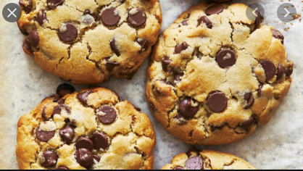
III. MỸ

Slide 45
III. MỸ
Bữa sáng
Trong thực tế thì phần lớn người Mỹ xem thường bữa ăn sáng. Những người trưởng thành dùng bữa sáng rất qua loa, chỉ một ly nước cam ép với bánh nướng quết món peanut butter) hoặc với loại nước uống truyền thống là cà phê. Bữa sáng thịnh soạn hơn sẽ gồm trứng rán, bánh mỳ nướng, nước hoa quả và trái cây nhưng thường chỉ có vào sáng chủ nhật. Vào những sáng làm việc vội vã trong tuần, người Mỹ thường chỉ uống cà phê

Slide 46
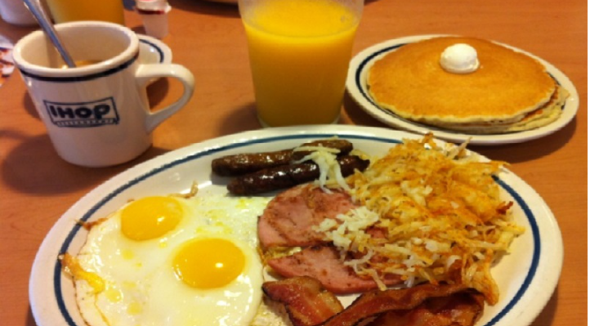
III. MỸ

Slide 47
III. MỸ
Bữa trưa
Hầu hết người Mỹ ăn trưa từ giữa trưa đến 2h chiều. Bữa ăn giữa ngày này thường không ăn ở nhà. Người lớn ít khi về nhà ăn trưa va trẻ em cũng ăn tại trường. Một vài người mang cơm được chuẩn bị ở nhà và đựng trong các túi giấy. Chính vì điều này, họ cần một buổi ăn trưa gọn nhẹ. Thường thấy trong buổi ăn trưa là bánh mỳ sandwich. Những người ăn trưa ở nhà hàng thích gọi những món sandwich nóng. Phổ biến nhất là hamburger và hotdog.

Slide 48
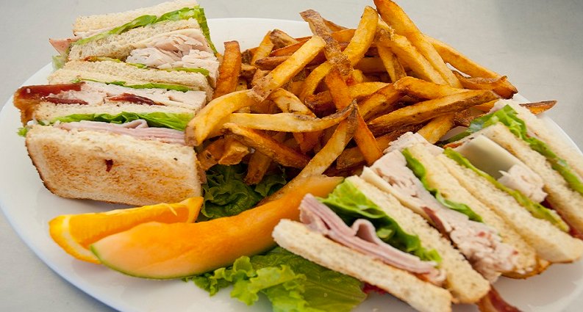
III. MỸ

Slide 49
III. MỸ
Bữa tối
Bữa ăn quan trọng nhất trong ngày là bữa tối, thường vào lúc 6h tối. Bữa ăn tối có thể có nhiều món : món khai vị ( bao gồm trái cây tươi, nước ép trái cây hoặc ít cá), món soup, salad trộn, món chính có thịt gà hoặc cá, bên cạnh đó còn có các món canh, cơm hoặc mì sợi. Người ta uống trà hoặc cà phê trước khi kết thúc bữa ăn.

Slide 50
III. MỸ
Người Mỹ thích uống cà phê hơn trà với khoảng hơn phân nữa dân số người lớn uống ít nhất một tách cà phê một ngày.
Các loại rượu Mỹ có Bourbon, whiskey, Tennessee whiskey, applejack, và Rượu Rum Puerto Rico. Rượu martini là loại rượu trái cây đặc tính Mỹ. Một người Mỹ trung bình tiêu thụ 81,6 lít bia mỗi năm. Các loại bia nhẹ kiểu Mỹ mà điển hình là thương hiệu hàng đầu Budweiser nhẹ cả trong người và trong hương vị

Slide 51
Món ăn đực trưng
Apple Pie: Được đưa vào Mỹ vào khoảng thế kỷ 17-18 khi Mỹ còn là thuộc địa của Anh, và đây là món ăn mặc nhiên cho biểu tượng của ẩm thực Mỹ với câu nói “as American as apple pie” ( để chỉ một nhân vật, sự việc có tính cách đặc trưng của Mỹ). Món bánh nướng có thành phần chính là táo tây, đôi khi còn bao gồm những lát quế, nhục đậu khấu và nước chanh, với lớp kem tươi hoặc pho mát phủ lên bề mặt.

Slide 52
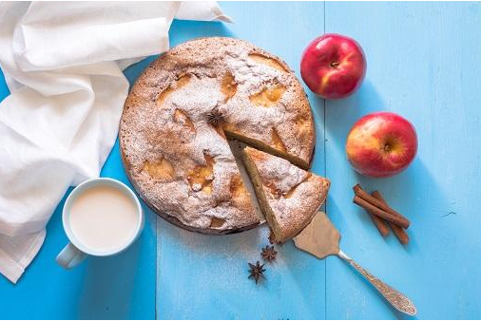
Món ăn đực trưng

Slide 53
Món ăn đực trưng
Hamburger: Sự thú vị của hamburger đó là mỗi gia đình Mỹ sẽ có một biến tấu và công thức chế biến khác nhau để thực hiện những chiếc bánh kẹp này.

Slide 54
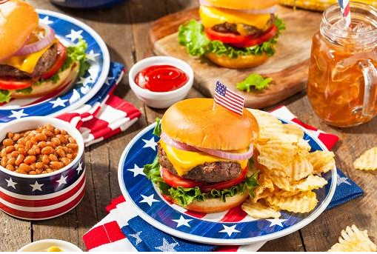
Món ăn đực trưng

Slide 55
Món ăn đực trưng
Gà rán
Những ai quen thuộc với thức ăn nhanh của Mỹ không còn lạ với việc gà chiên rất phổ biến. Món ăn kết hợp nghệ thuật ẩm thực người gốc Châu Phi và người Scotland này từ lâu đã trở thành món ăn đặc trưng của người Mỹ, không chỉ xuất hiện trong các cửa hàng bán đồ ăn nhanh còn được dùng trong lễ tạ ơn, lễ giáng sinh. Gà chiên thường được ăn cùng hamburger.

Slide 56
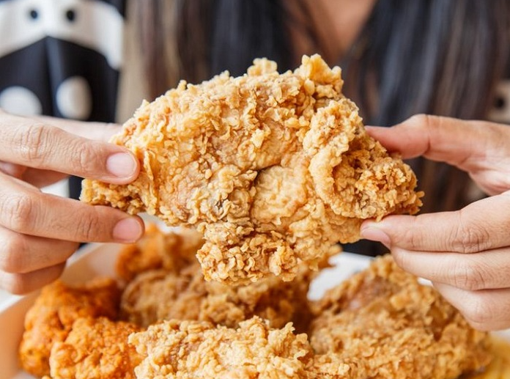
Món ăn đực trưng

Slide 57
Món ăn đực trưng
Donut
Donut là món ăn có nguồn gốc từ chính nước Mỹ, vì vậy những chiếc bánh Donut tròn hình chiếc nhẫn nhân chocolate và vanilla chính là người “bạn thân” nhất của người Mỹ.

Slide 58
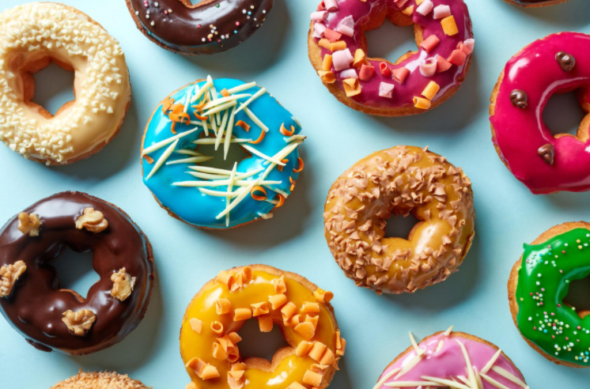
Món ăn đực trưng

Slide 59


